Slide 1
МБОУ «Средняя общеобразовательная школа №19» дошкольное отделение №3
Отчёт по самообразованию
воспитателя Смысловой Н.А.
по теме «Пальчиковые игры как способ развития речи и мелкой моторики рук у детей 3-4 лет»
в младшей группе
Сергиево-Посадский г.о.
Май 2026 год

Slide 2
«Пальчиковые игры как способ развития речи и мелкой моторики рук у детей 3-4 лет»
Я выбрала тему по самообразованию «Пальчиковые игры как способ развития речи и мелкой моторики рук у детей», так как эта тема очень актуальна и имеет значение в жизни моих воспитанников. Детям очень нравится разучивать пальчиковые игры. Работа по развитию мелкой моторики предполагает тесное общение с детьми и родителями. Что благоприятно влияет на отношения и дружескую атмосферу в детском коллективе.
Цель: повышение своего теоретического уровня, профессионального мастерства и компетентности.
Задачи:
1) Интегрировать пальчиковые игры, упражнения в речевой деятельности детей.
2) Развивать мелкую моторику пальцев рук у детей дошкольного возраста через использование разнообразных форм, методов и приемов.
3) Систематизировать работу по совершенствованию пальчиковой моторики.
4) Повысить заинтересованность родителей в вопросах развития мелкой моторики рук и привлечь их к работе по созданию развивающей среды в группе.

Slide 3
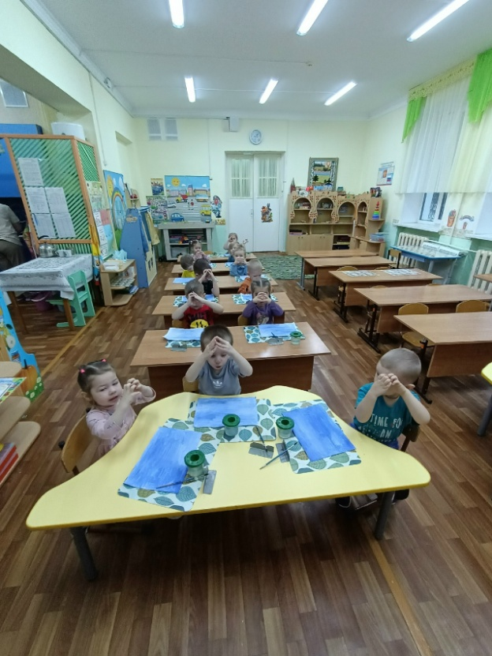
Тема:
«Пальчиковые игры как способ развития речи и мелкой моторики рук у детей 3-4 лет»
1.Заучивание пальчиковой игры «Замок», «Моя семья», «Дом»
2.Пальчиковая игра «Переложи игрушки».
3.Изображение пальцами различных фигур: «Очки», «Бинокль», «Стол», «Стул», «Замок».
4.Конструирование из палочек «Лесенка», «Квадрат», «Треугольник».
5.Игры с пипетками и водой. 6.Повторение игр на развитие тактильного восприятия: «Гладкий – шершавый»,
«Найди такой же на ощупь», «Чудесный мешочек».
Пальчиковая игра «Дом»

Slide 4
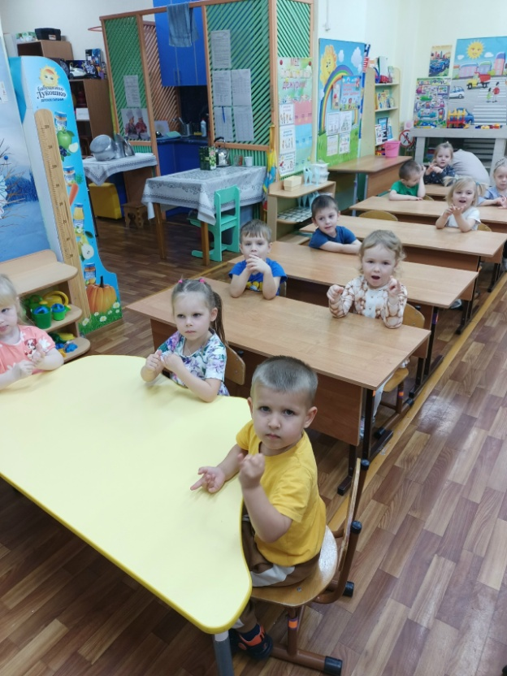
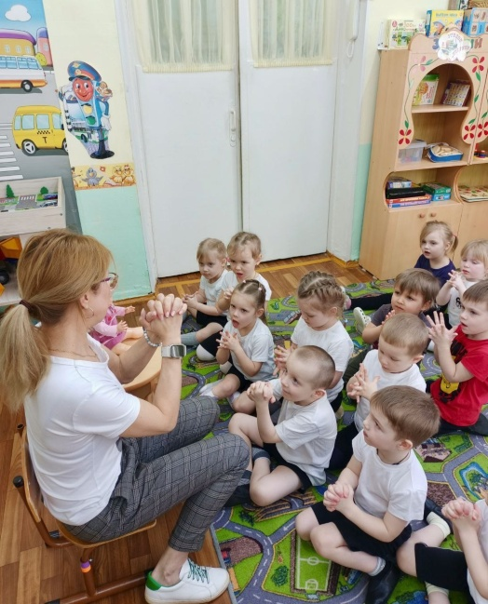
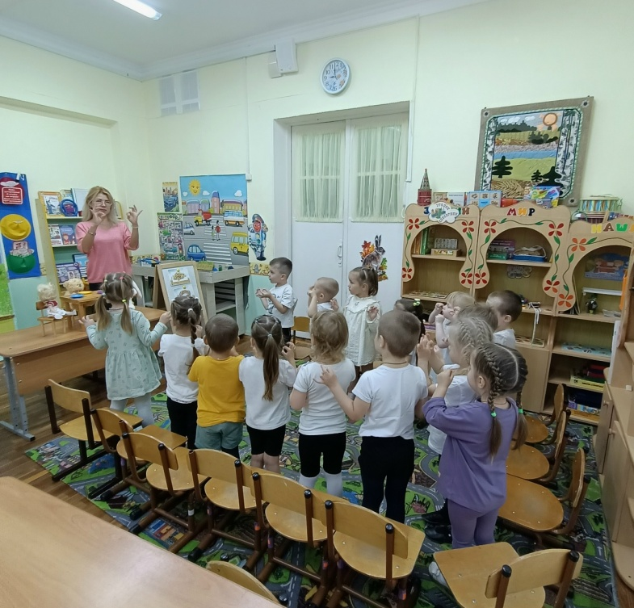
Отчет по самообразованию
Пальчиковая игра «Семья»
Пальчиковая игра «Замок»

Slide 5
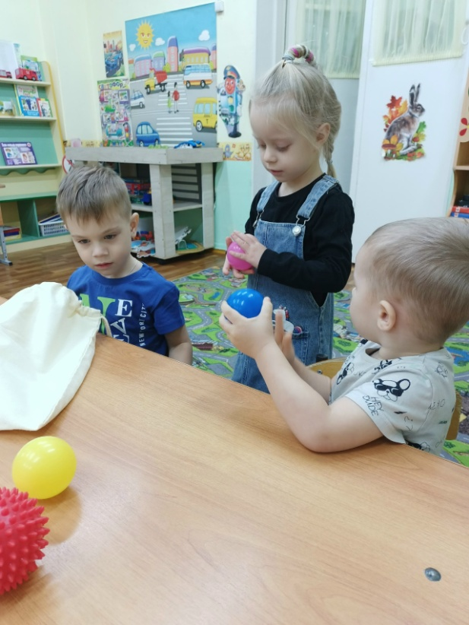
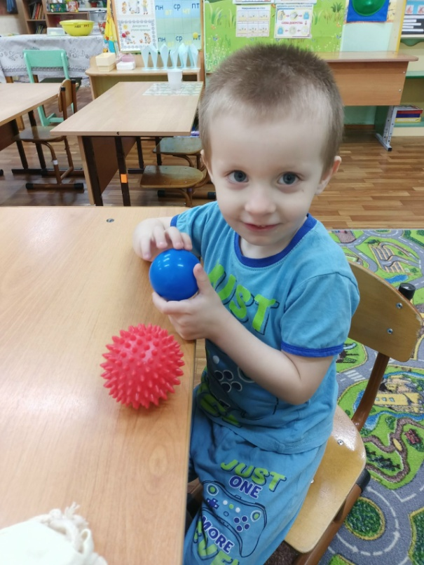
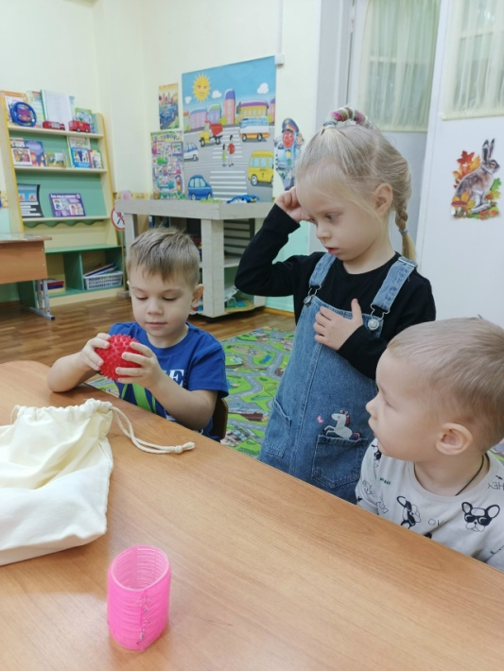
Отчет по самообразованию
Игры на развитие тактильного восприятия: «Гладкий – шершавый»
Игры на развитие тактильного восприятия: «Найди такой же на ощупь»

Slide 6
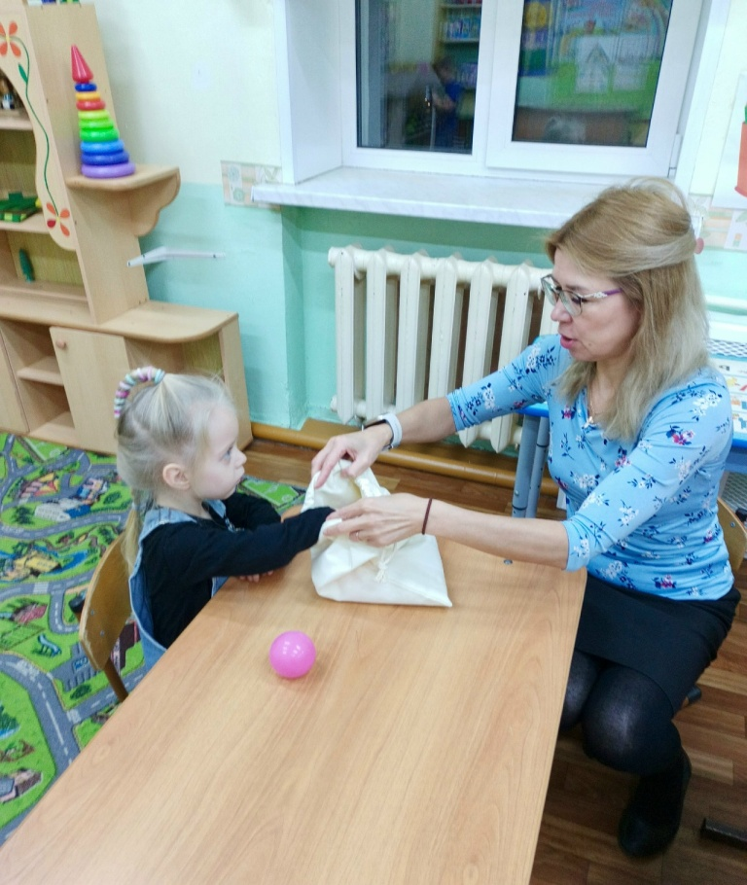
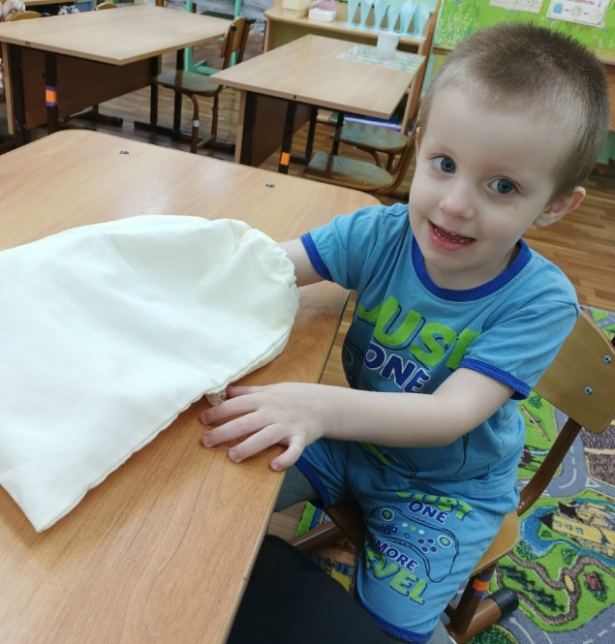
Отчет по самообразованию
Игры на развитие тактильного восприятия: «Чудесный мешочек»

Slide 7
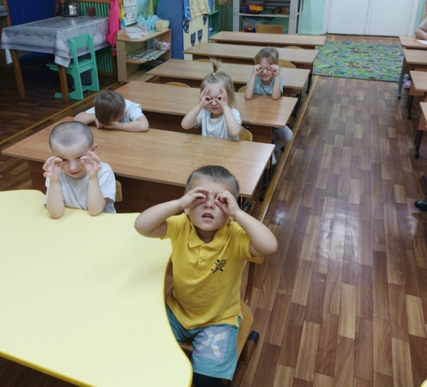
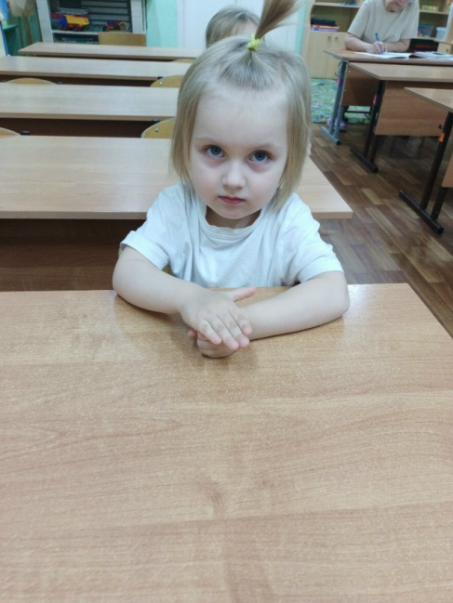
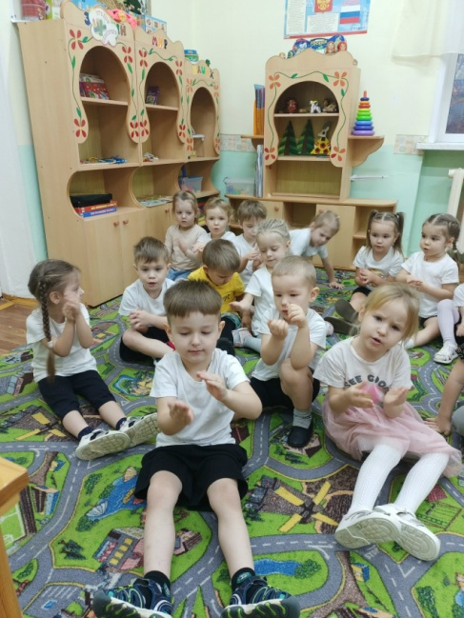
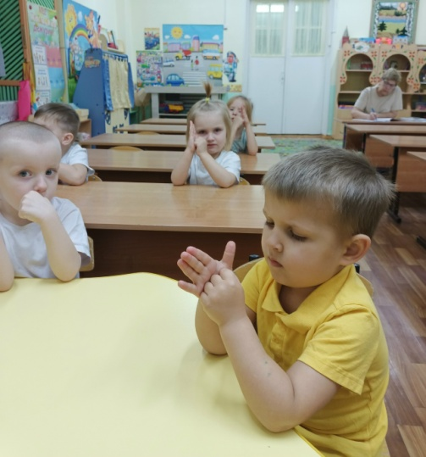
Отчет по самообразованию
Изображение пальцами различных фигур: «Очки», «Стол», «Стул», «Замок».

Slide 8
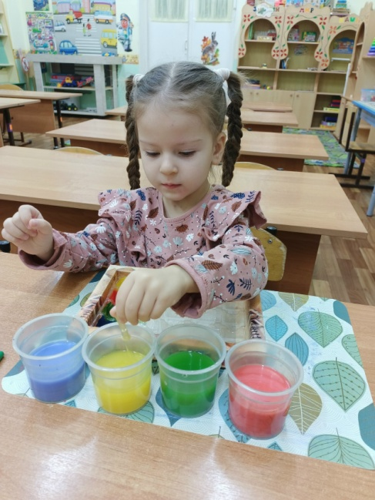
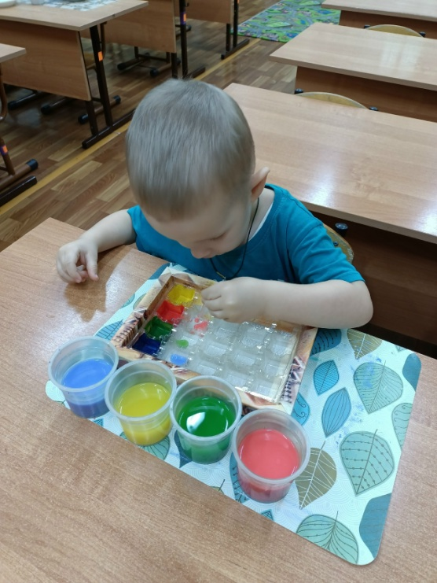
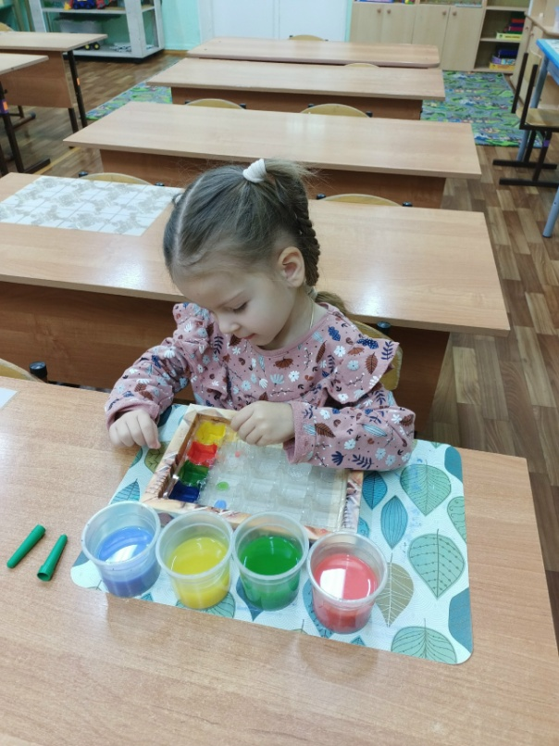
Отчет по самообразованию
Игры с пипетками и водой

Slide 9
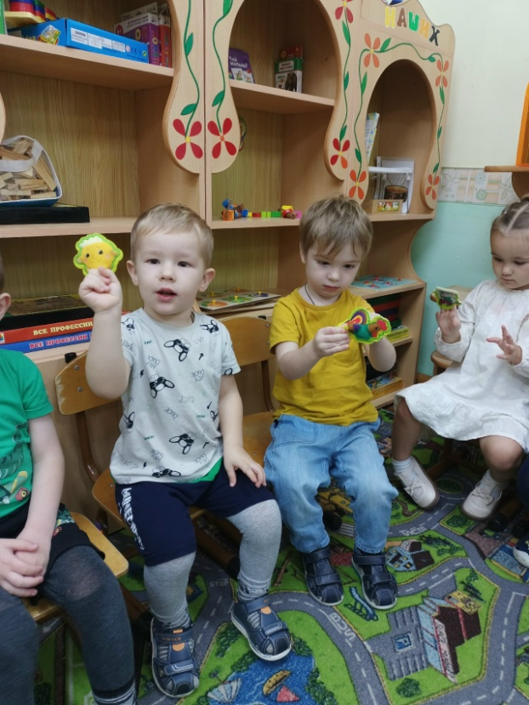
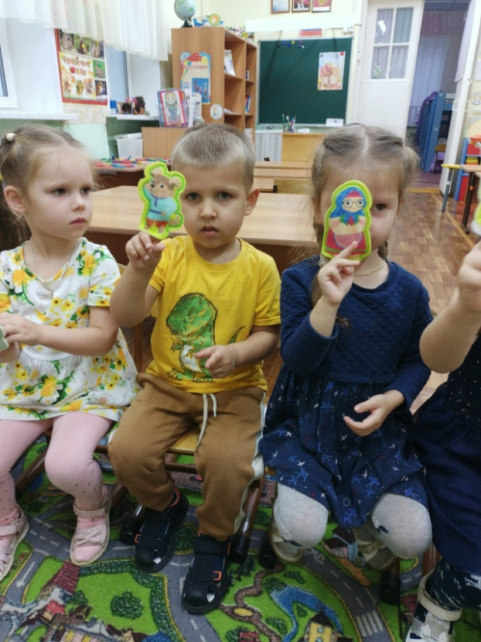
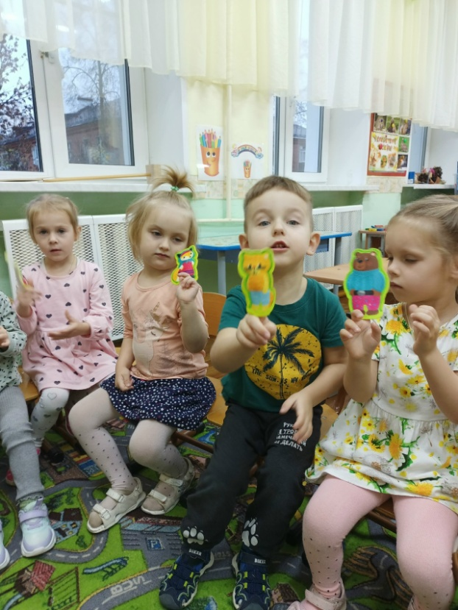
Отчет по самообразованию
Знакомство с пальчиковым театром

Slide 10
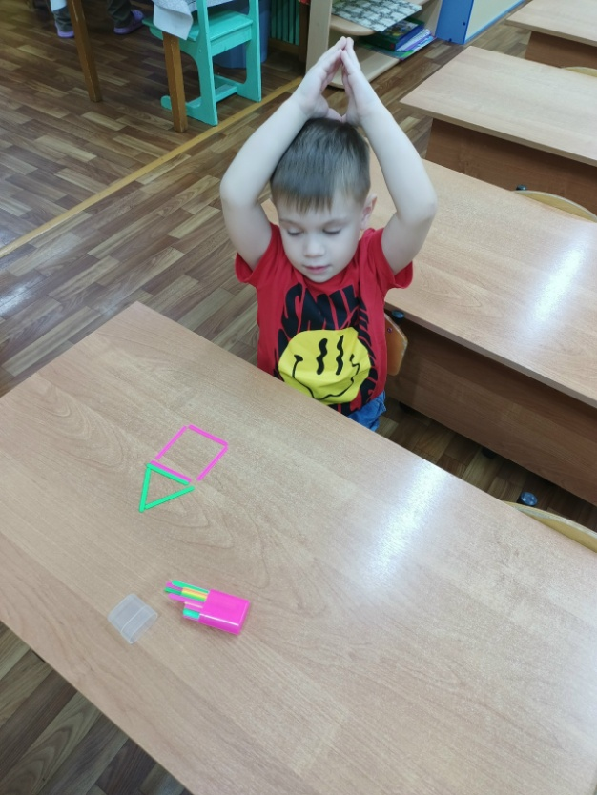
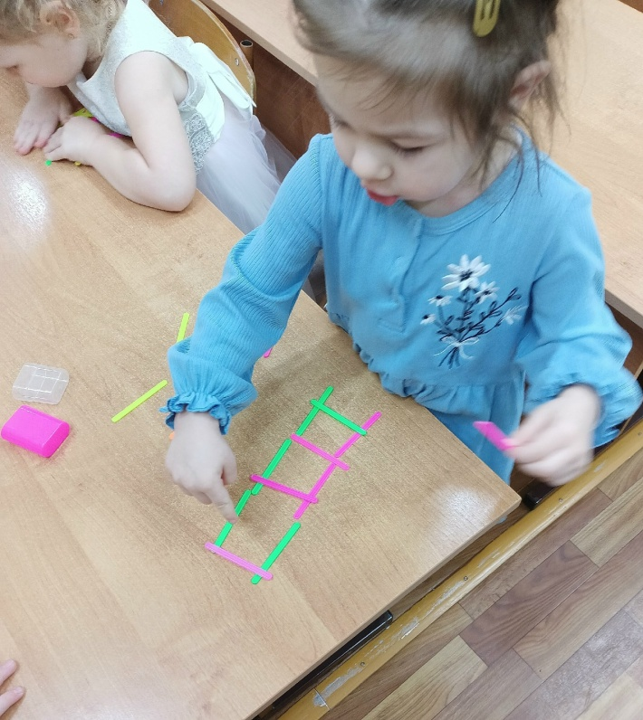
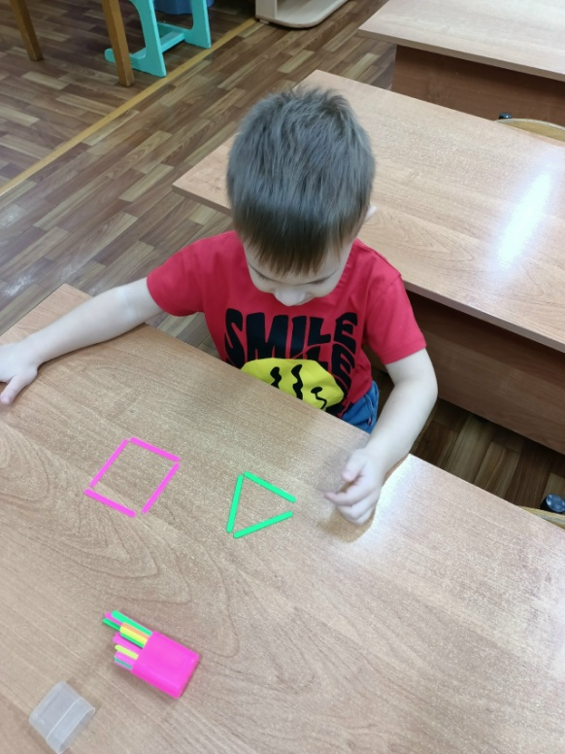
ОТЧЕТ ПО САМООБРАЗОВАНИЮ
Конструирование из палочек «Лесенка», «Квадрат», «Треугольник»
КОНСУЛЬТАЦИЯ ДЛЯ РОДИТЕЛЕЙ
на личном сайте педагога
1. https://smyslova-nata.edu-sites.ru/novosti/pochemu-s-detmi-nado-provodit-rechevye-palchikovye-igry

Slide 11
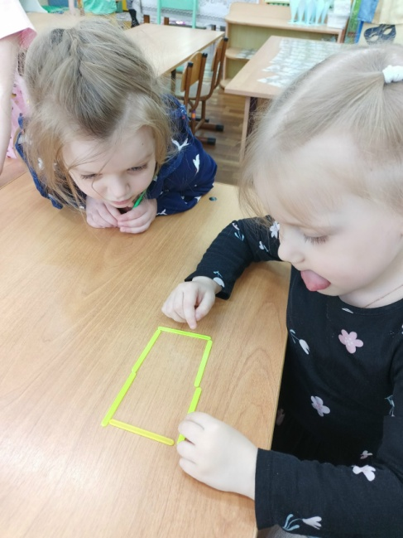
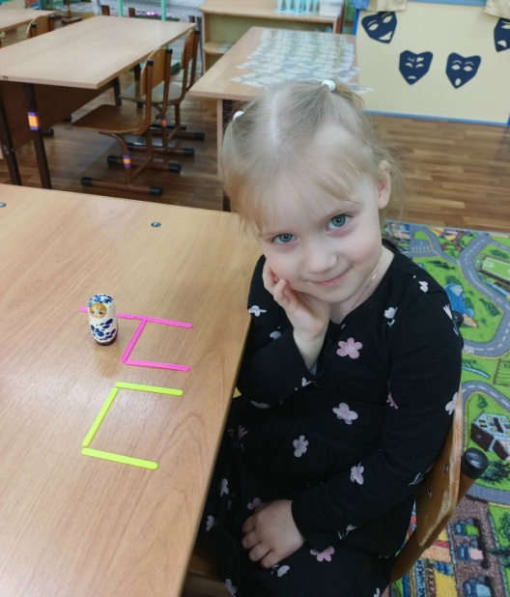
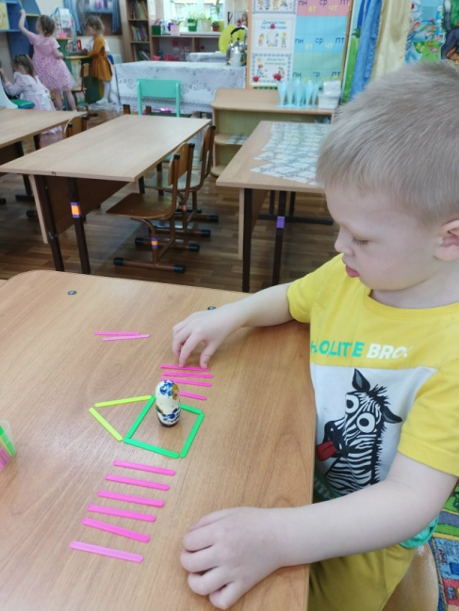
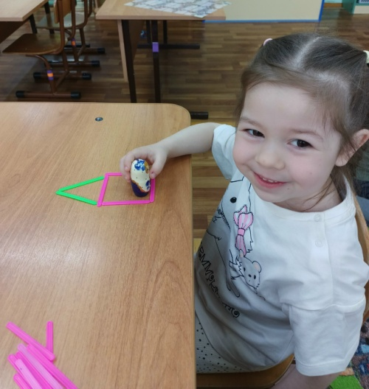
ОТЧЕТ ПО САМООБРАЗОВАНИЮ
Конструирование из палочек «Стул», «Стол», «Кровать», «Домик»

Slide 12
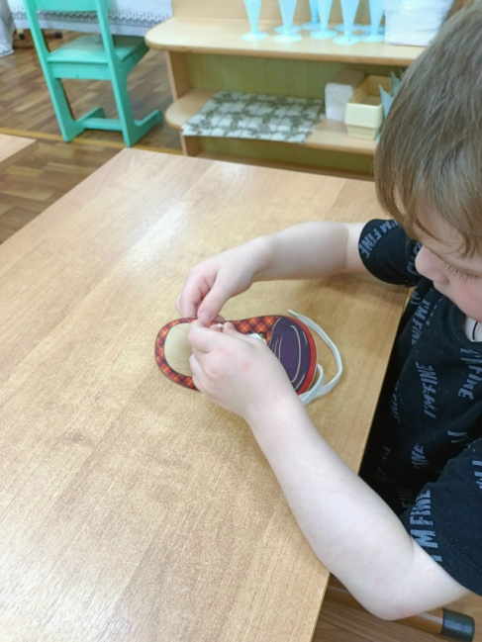
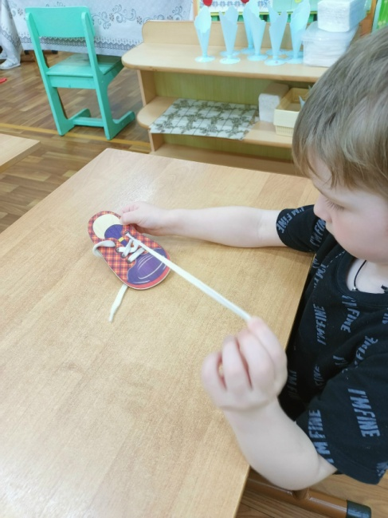
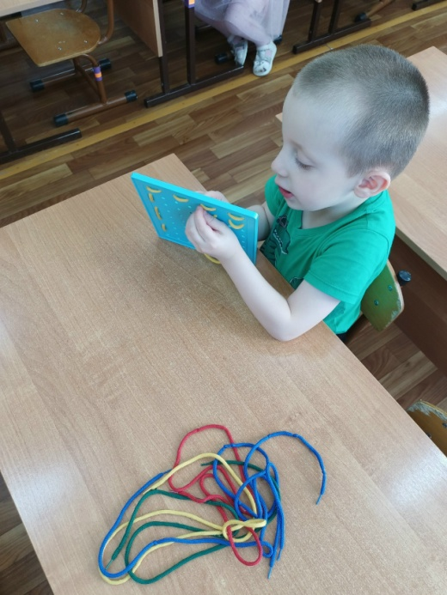
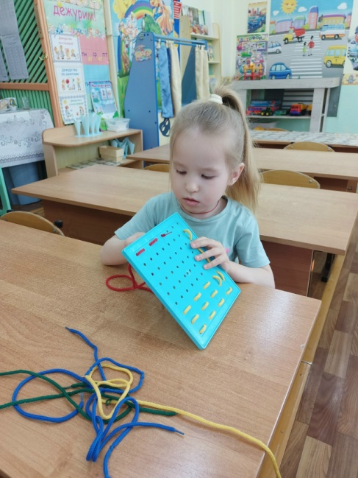
ОТЧЕТ ПО САМООБРАЗОВАНИЮ
ШНУРОВКИ

Slide 13
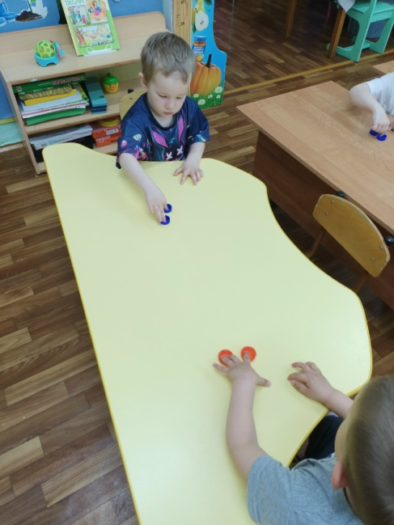
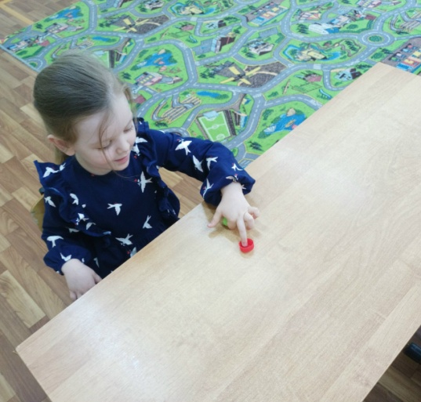
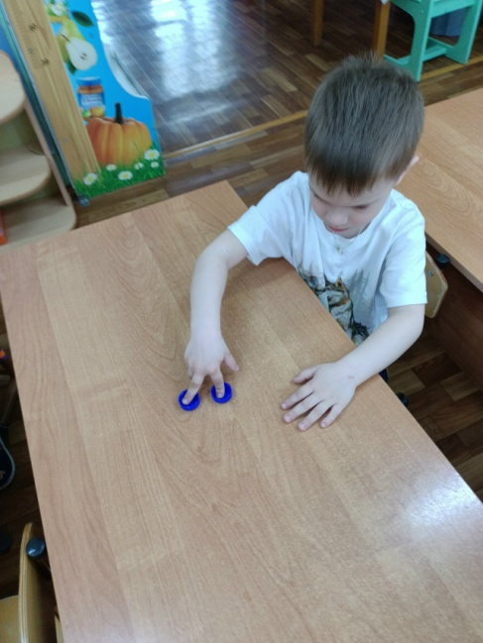
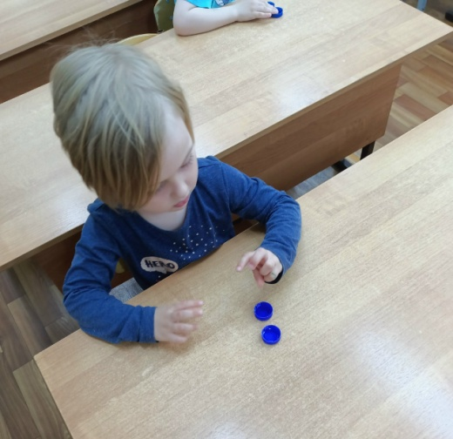
ОТЧЕТ ПО САМООБРАЗОВАНИЮ
ИСПОЛЬЗОВАНИЕ НЕСТАНДАРТНОГО ОБОРУДОВАНИЯ - КРЫШЕЧКИ

Slide 14
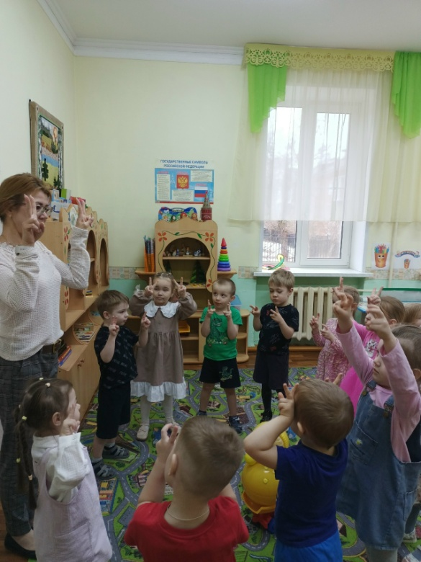
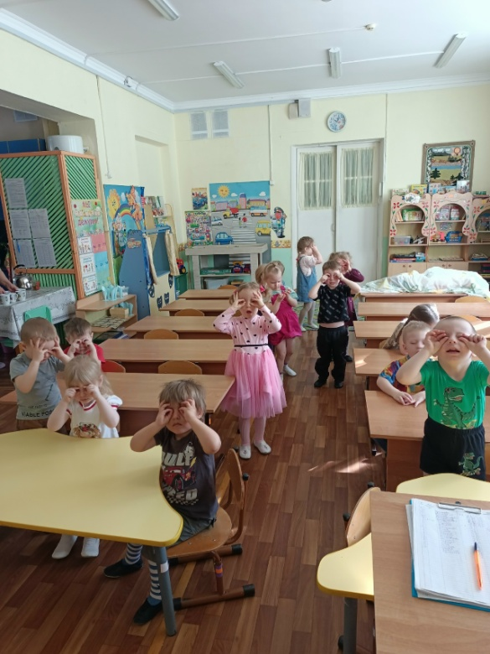
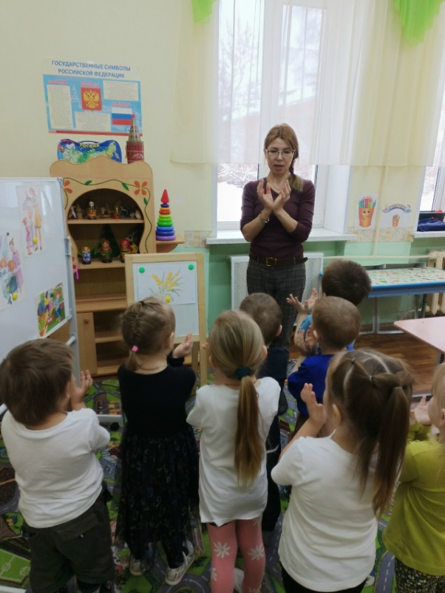
ОТЧЕТ ПО САМООБРАЗОВАНИЮ
ПАЛЬЧИКОВЫЕ ИГРЫ

Slide 15
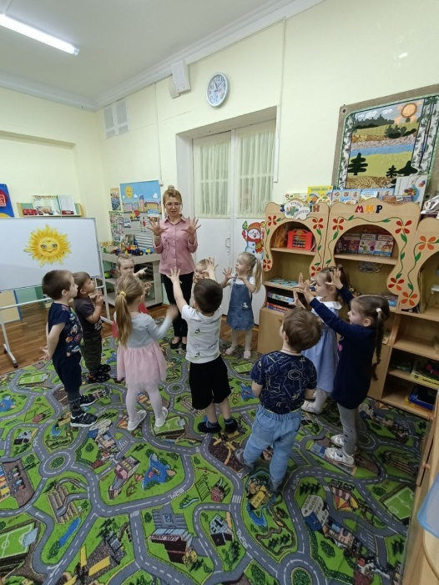
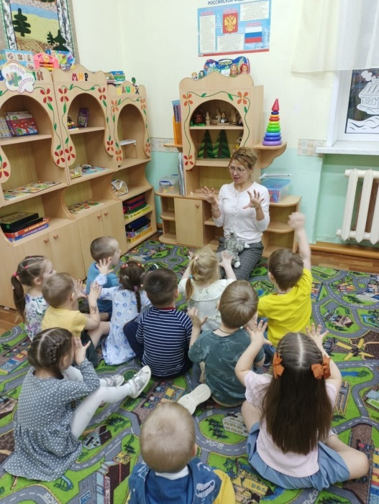
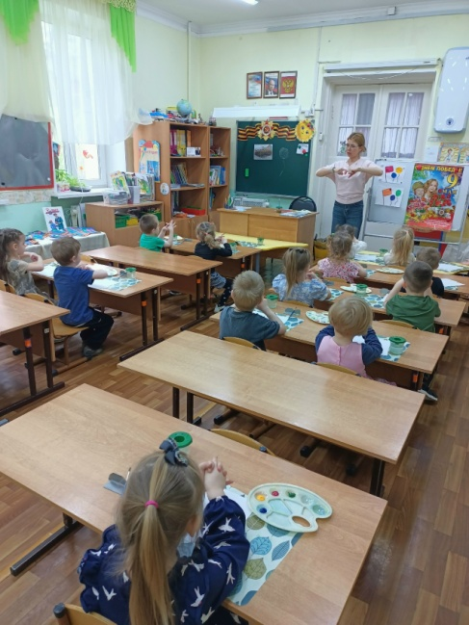
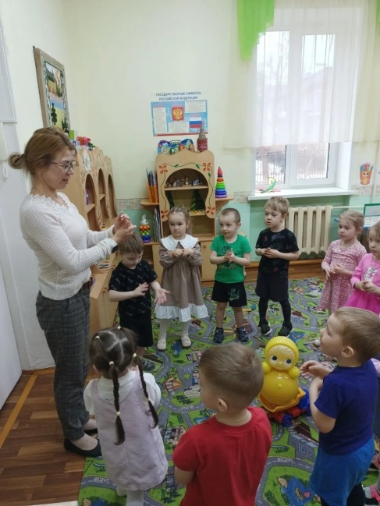
ПАЛЬЧИКОВЫЕ ИГРЫ

Slide 16
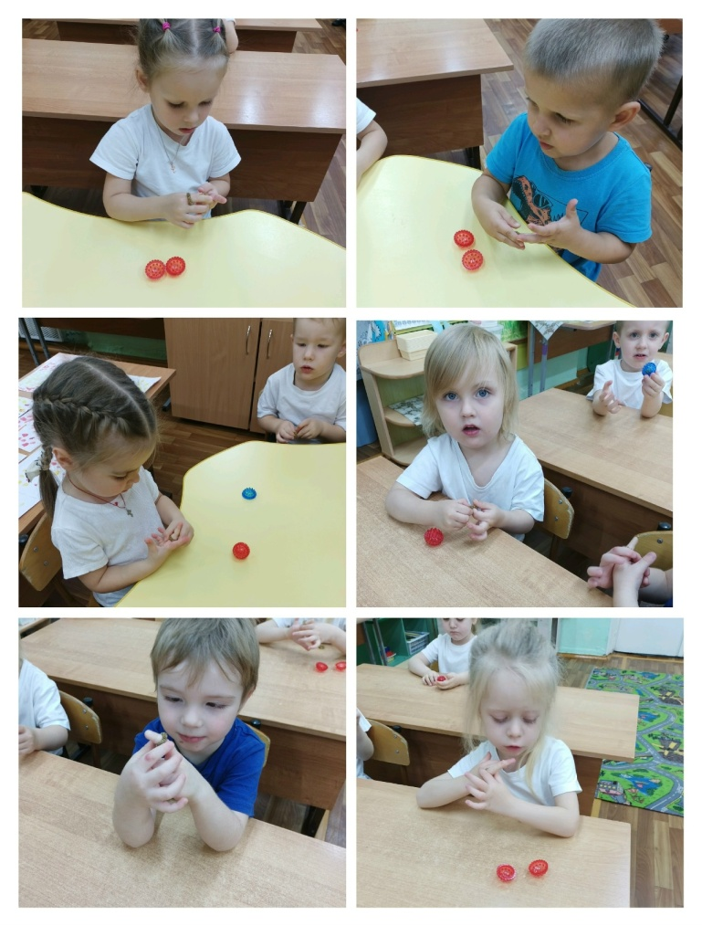
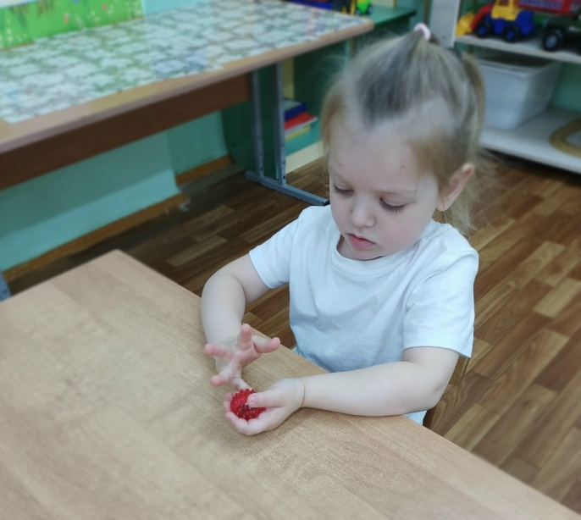
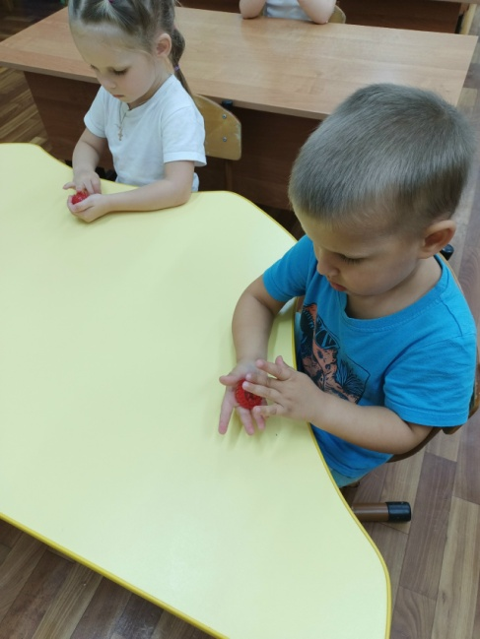
ОТЧЕТ ПО САМООБРАЗОВАНИЮ
ИГРЫ С МАССАЖНЫМИ МЯЧИКАМИ СУ-ДЖОК

Slide 17
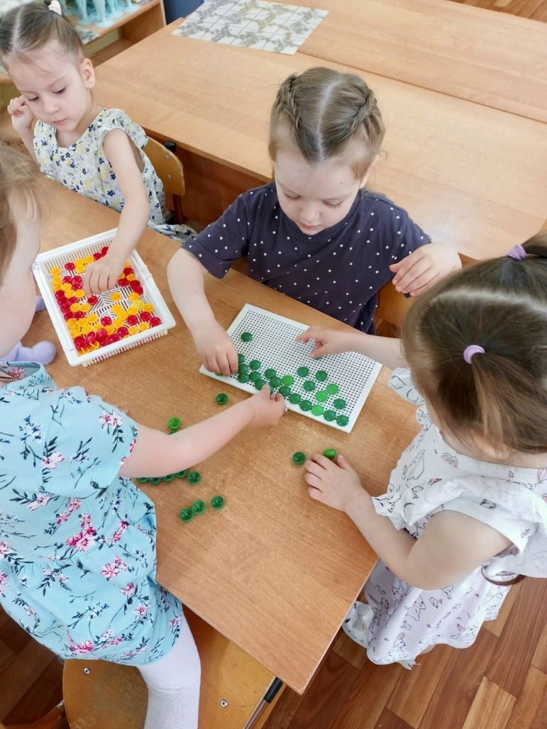
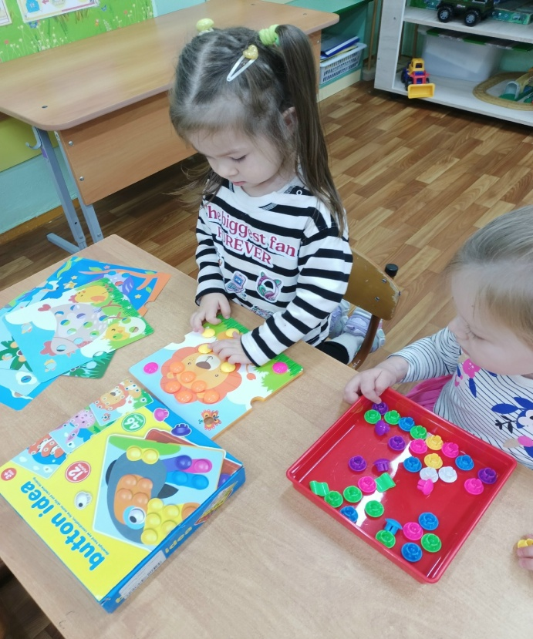
ИГРЫ С МОЗАИКОЙ

Slide 18
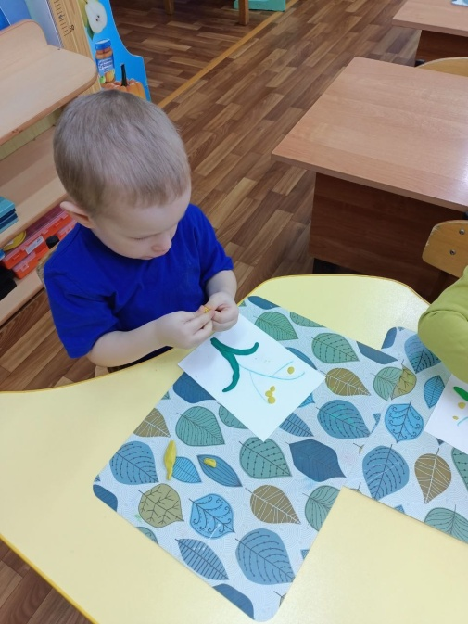
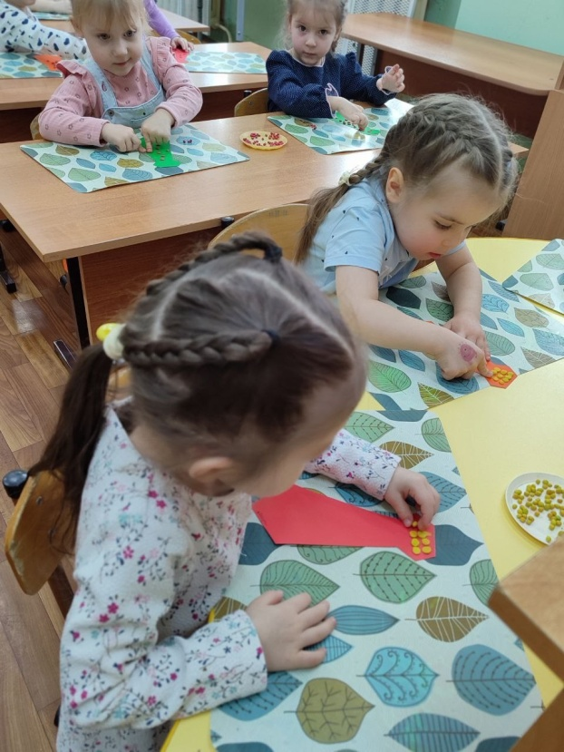
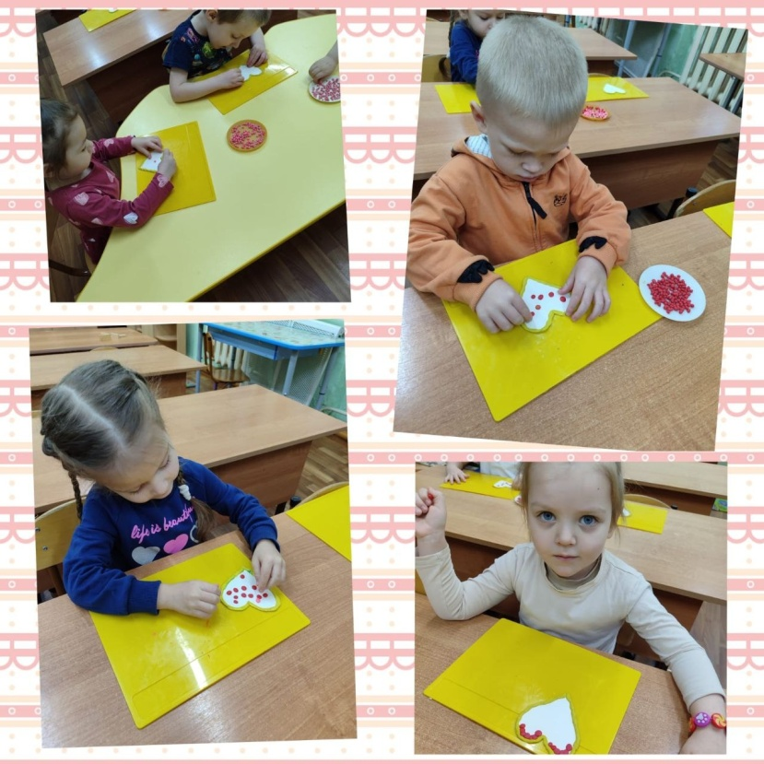
ПЛАСТИЛИНОГРАФИЯ

Slide 19
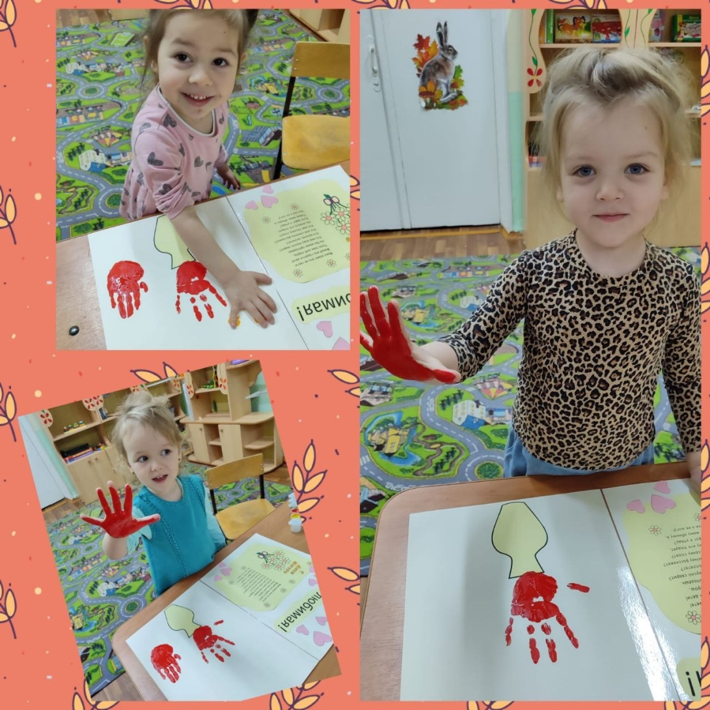
РИСОВАНИЕ ЛАДОШКАМИ

Slide 20
СПИСОК ЛИТЕРАТУРЫ
1.Бардышева Т. Ю. Здравствуй, пальчик. Пальчиковые игры. – М.: «Карапуз», 2007
2.Большакова С. Е. Формирование мелкой моторики рук: Игры и упражнения. –М.: ТЦ Сфера, 2006
3.Пименова Е. П. Пальчиковые игры. – Ростов-на-Дону: Феникс, 2007
4.Тимофеева Е. Ю., Чернова Е. И. Пальчиковые шаги. Упражнения на развитие мелкой моторики. – СПб: Корона-Век, 2007
5.Соколова Ю. А. Игры с пальчиками. – М.: Эксмо, 2006

